Slide 1
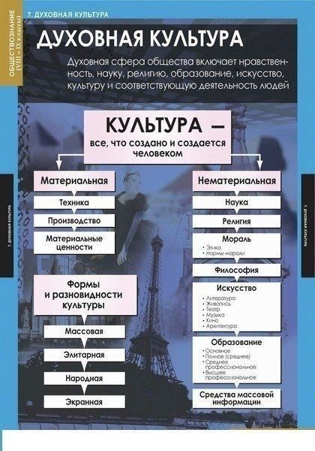
6 класс
Повторение по темам «Сфера духовной культуры», «Социальная сфера жизни общества»
Посмотрите видеоурок
https://www.youtube.com/watch?v=U4Y7wA-4vgc&t=18s

Slide 2

Домашнее задание
выполните тест
https://forms.gle/BSmieo4u8QYvCPmu7

